Slide 1


ИНВЕСТИЦИОННЫЙ ПРОФИЛЬ ВОЛОТОВСКОГО МУНИЦИПАЛЬНОГО ОКРУГА
@ МАТЕРИАЛ ПОДГОТОВЛЕН АДМИНИСТРАЦИЕЙ ВОЛОТОВСКОГО МУНИЦИПАЛЬНОГО ОКРУГА

Slide 2
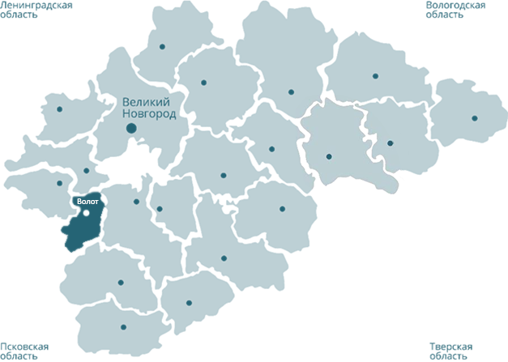






ОБЩАЯ ХАРАКТЕРИСТИКА
РАЙОНА
4,071 тыс. чел.
1,937 тыс. чел.
ЧИСЛЕННОСТЬ НАСЕЛЕНИЯ 2023 г.
НАСЕЛЕНИЕ В П. ВОЛОТ 2023 г.
ВСТАВИТЬ КАРТУ
1,003 тыс. км2
110
ПЛОЩАДЬ 2023 г.
КОЛИЧЕСТВО НАСЕЛЕННЫХ ПУНКТОВ 2023 г.
ТРАНСПОРТНАЯ ДОСТУПНОСТЬ РАЙОНА
Ж/Д:
Октябрьская железная дорога Бологое - Дно
Автодорога регионального значения
49К-17
Яжелбицы – Демянск – Залучье – Старая Русса - Сольцы
@ МАТЕРИАЛ ПОДГОТОВЛЕН АДМИНИСТРАЦИЕЙ ВОЛОТОВСКОГО МУНИЦИПАЛЬНОГО ОКРУГА

Slide 3
СОЦИАЛЬНО-ЭКОНОМИЧЕСКИЕ ПОКАЗАТЕЛИ
ОБЪЕМ ИНВЕСТИЦИЙ В ОСНОВНОЙ КАПИТАЛ (МЛН РУБ.)
55,80
31,10
142,80
2021 год
СРЕДНИЙ РАЗМЕР ПЕНСИИ (РУБ.)
2022 год
13991,25
16348,07
17255,82
2023 год
ОБЪЕМ РОЗНИЧНОГО ТОВАРООБОРОТА (ТЫС. РУБ.)
328528,00
354248,00
372317,00
СРЕДНЯЯ ЗП (РУБ.)
32554,70
34920,20
41450,40
ОБЩИЙ ФОНД ОПЛАТЫ ТРУДА ПО ПОЛНОМУ КРУГУ ОРГАНИЗАЦИЙ(РУБ.)
163997,80
165605,60
181498,00
@ МАТЕРИАЛ ПОДГОТОВЛЕН АДМИНИСТРАЦИЕЙ ВОЛОТОВСКОГО МУНИЦИПАЛЬНОГО ОКРУГА

Slide 4









ПРЕИМУЩЕСТВА
ВОЛОТОВСКОГО МУНИЦИПАЛЬНОГО ОКРУГА
РАЗВИТЫЙ СЕКТОР СЕЛЬСКОХОЗЯЙСТВЕННОГО ПРОИЗВОДСТВА
ТРАНСПОРТНАЯ ДОСТУПНОСТЬ ОКРУГА
БЛИЗОСТЬ К АДМИНИСТРАТИВНОМУ ЦЕНТРУ
БОГАТОЕ ИСТОРИКОКУЛЬТУРНОЕ НАСЛЕДИЕ
ВЫГОДНОЕ
ГЕОГРАФИЧЕСКОЕ ПОЛОЖЕНИЕ
СВОБОДНЫЕ ИНВЕСТИЦИОННЫЕ ПЛОЩАДКИ
@ МАТЕРИАЛ ПОДГОТОВЛЕН АДМИНИСТРАЦИЕЙ ВОЛОТОВСКОГО МУНИЦИПАЛЬНОГО ОКРУГА

Slide 5
















СОЦИАЛЬНАЯ ИНФРАСТРУКТУРА
1
106
15
8
Клубных учреждений
дошкольное
образование
Стационарных коек
1
учащихся
ФОК
6
8
Фельдшерско-акушерских пунктов
Спортзалов
1
306
9
Библиотек
дополнительное
образование
учащихся
Плоскостных спортивных сооружений
17
1
Амбулаторно-клинических
пунктов
3
Музеев
школьное
образование
1
300
учащихся
1
25
Памятников
Стационарных учреждений
5
Туристических маршрутов
@ МАТЕРИАЛ ПОДГОТОВЛЕН АДМИНИСТРАЦИЕЙ ВОЛОТОВСКОГО МУНИЦИПАЛЬНОГО ОКРУГА

Slide 6

КЛЮЧЕВЫЕ ИНВЕСТИЦИОННЫЕ ПРОЕКТЫ
НАИМЕНОВАНИЕ КОМПАНИИ
НАИМЕНОВАНИЕ ПРОЕКТА
ИНВЕСТИЦИИ
(млн руб.)
СРОКИ
РЕАЛИЗАЦИИ
Организация молочной фермы на 15 голов КРС Айрширской породы
6,1 2024 - 2028
КФХ Назриев И.Ш.
КФХ Михеев В. В.
Разведение крупного рогатого скота молочного и мясного направления
6,3 2025 - 2029
КФХ Дмитриев Р. В.
Разведение крупного рогатого скота молочного
6,3 2025 - 2029
@ МАТЕРИАЛ ПОДГОТОВЛЕН АДМИНИСТРАЦИЕЙ ВОЛОТОВСКОГО МУНИЦИПАЛЬНОГО ОКРУГА

Slide 7


ИНВЕСТИЦИОННЫЕ НИШИ
ЖКХ
Развитие предпринимательства
Открытие нового бизнеса
Экология и туризм
назначение инвестиционного уполномоченного
создание крестьянских (фермерских) хозяйств
развитие туризма
капитальный ремонт артезианской скважины в п. Волот
капитальный ремонт водопроводной сети в дер. Хотяжа
создание Совета по содействию реализации инвестиционных проектов в Волотовском муниципальном округе
капитальный ремонт здания детского сада МБДОУ «Детский сад № 1 «Солнышко»
утверждение регламента сопровождения инвестиционных проектов
@ МАТЕРИАЛ ПОДГОТОВЛЕН АДМИНИСТРАЦИЕЙ ВОЛОТОВСКОГО МУНИЦИПАЛЬНОГО ОКРУГА

Slide 8

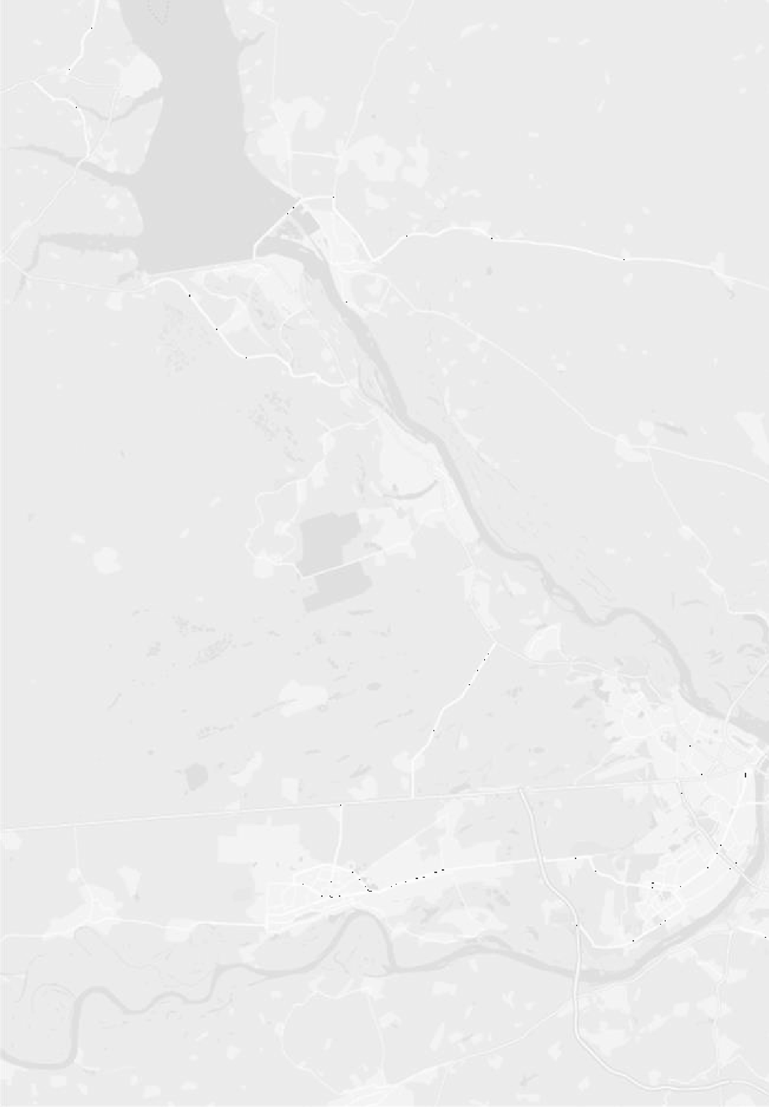







СВОБОДНЫЕ ИНВЕСТИЦИОННЫЕ ПЛОЩАДКИ
12
15
27
ИНВЕСТИЦИОННЫХ
ПЛОЩАДОК
GREENFIELDS
BROWNFIELDS
ВСТАВИТЬ КАРТУ
С ОБОЗНАЧЕННЫМИ ПЛОЩАДКАМИ
Система подачи горячая вода отсутствует
Холодная вода м2
Система водоотведения отсутствует
141,34
Электроэнергия кВт.ч.
Отопление за ед. энергии
10,50
3745,31
Ознакомиться с подробной информацией о площадках, точках подключения, ресурсных мощностях, транспортной и инженерной инфраструктуре можно на сайте Администрации Волотовского муниципального округа
https://admvolot.gosuslugi.ru/ofitsialno/statistika/razvitie-ekonomicheskoy-sotsialnoy-i-inyh-sfer/investitsionnaya-deyatelnost/
@ МАТЕРИАЛ ПОДГОТОВЛЕН АДМИНИСТРАЕЙ ВОЛОТОВСКОГО МУНИЦИПАЛЬНОГО ОКРУГА

Slide 9










МЕРЫ ГОСУДАРСТВЕННОЙ ПОДДЕРЖКИ
ЦЕНТР МОЙ БИЗНЕС 53
ГОАУ «АГЕНТСТВО РАЗВИТИЯ НОВГОРОДСКОЙ ОБЛАСТИ»
НОВГОРОДСКИЙ ЦЕНТР ПОДДЕРЖКИ ЭКСПОРТА
«МНОГОФУНКЦИОНАЛЬНЫЙ ЦЕНТР ПРЕДОСТАВЛЕНИЯ ГОСУДАРСТВЕННЫХ И МУНИЦИПАЛЬНЫХ УСЛУГ
ЦЕНТР КОНСАЛТИНГА
И ИННОВАЦИЙ АПК НОВГОРОДСКОЙ ОБЛАСТИ
mb53.ru
novgorodinvest.ru
ncpe.ru
mfc53.novreg.ru
ckiapk53.ru
НОВГОРОДСКИЙ ЦЕНТР РАЗВИТИЯ ИННОВАЦИЙ
И ПРОМЫШЛЕННОСТИ
НОВГОРОДСКИЙ ЦЕНТР ПОДДЕРЖКИ МАЛОГО ПРЕДПРИНИМАТЕЛЬСТВА
НОВГОРОДСКИЙ ФОНД РАЗВИТИЯ КРЕАТИВНОЙ ЭКОНОМИКИ
СОЮЗ «НОВГОРОДСКАЯ ТОРГОВО-ПРОМЫШЛЕННАЯ ПАЛАТА»
УПОЛНОМОЧЕННЫЙ ПО ЗАЩИТЕ ПРАВ ПРЕДПРИНИМАТЕЛЕЙ В НОВГОРОДСКОЙ ОБЛАСТИ
prominnov.ru
ncpp.ru
creativenovgorod.ru
novgorod.tpprf.ru
biz53.ru
@ МАТЕРИАЛ ПОДГОТОВЛЕН АДМИНИСТРАЕЙ ВОЛОТОВСКОГО МУНИЦИПАЛЬНОГО ОКРУГА

Slide 10
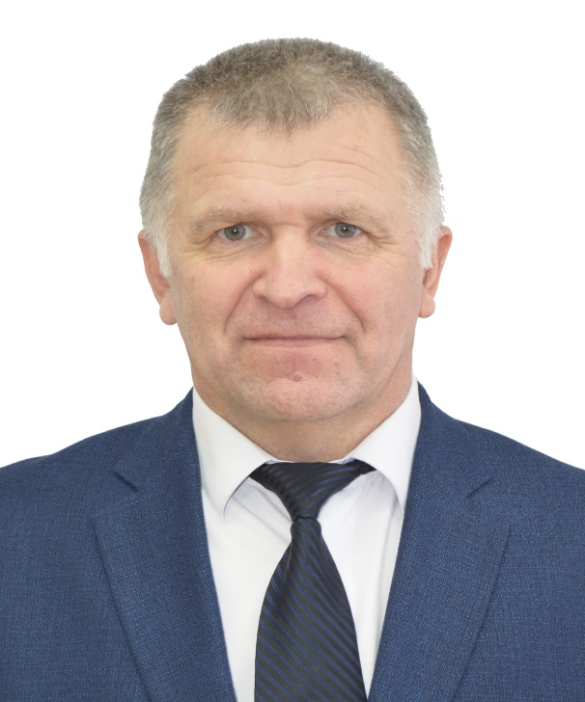
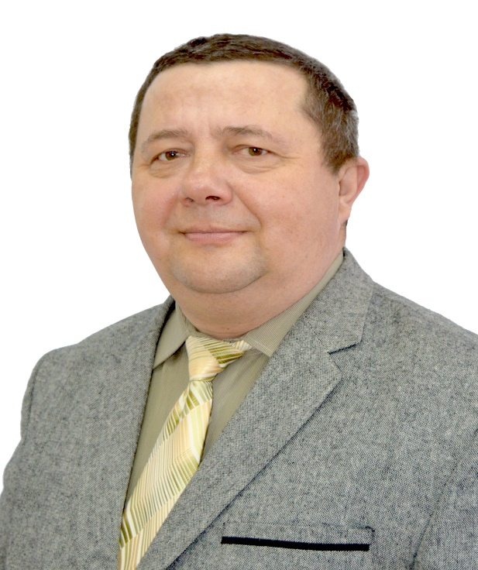
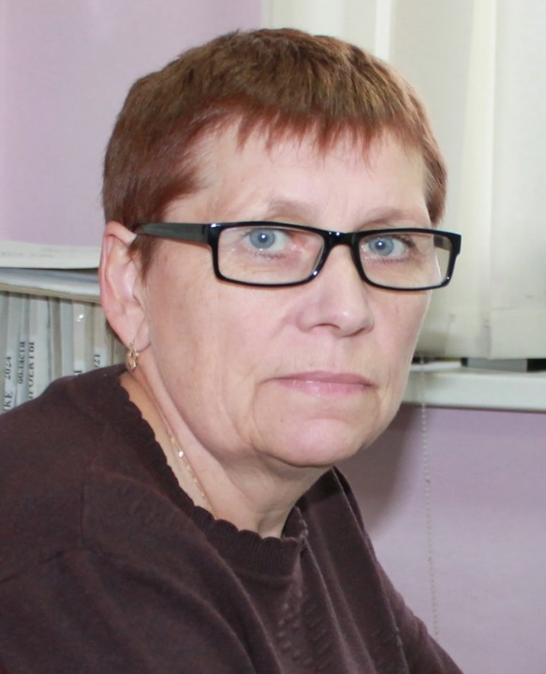
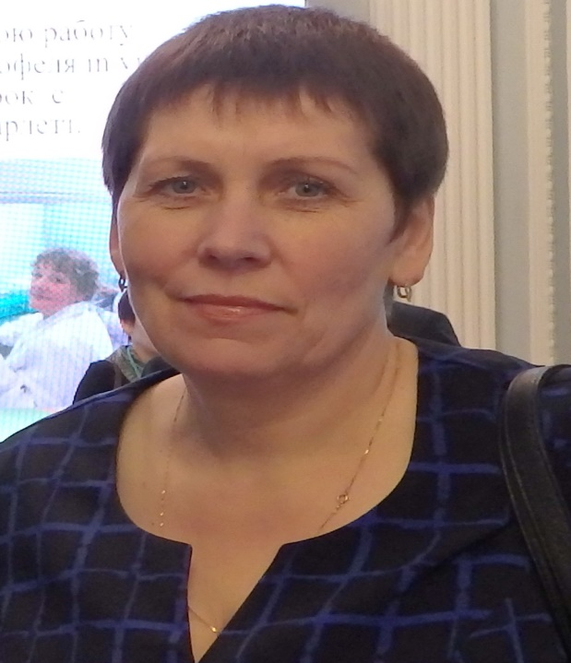
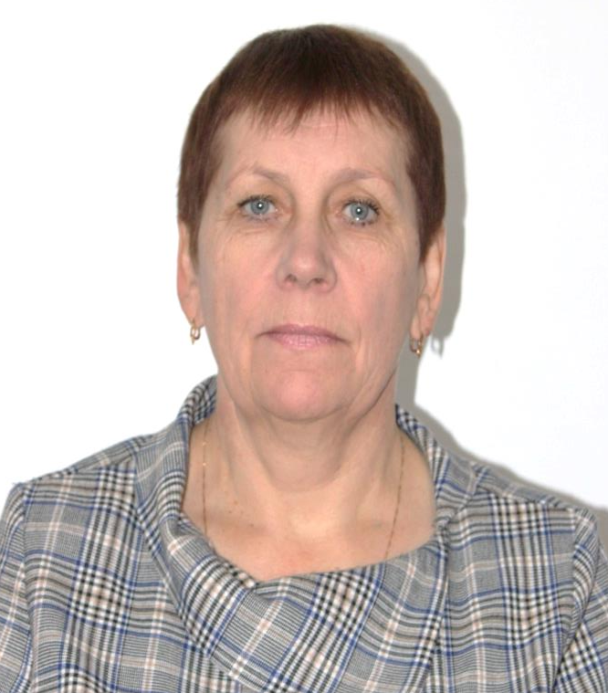
ПРЕДСТАВИТЕЛИ АДМИНИСТРАЦИИ БАТЕЦКОГО МУНИЦИПАЛЬНОГО ОКРУГА
КОНТАКТНАЯ ИНФОРМАЦИЯ
ПРЕДСТАВИТЕЛИ АДМИНИСТРАЦИИ ВОЛОТОВСКОГО МУНИЦИПАЛЬНОГО ОКРУГА
ВТАВИТЬ ФОТО
ВСТАВИТЬ ФОТО
ВСАВИТЬ ФОТО
Лыжов Александр Иванович
Федоров Сергей Владимирович
Петрова Татьяна
Алексеевна
Глава
Волотовского муниципального округа
Тел. 8(81662)61041
е-mail: adm.volot@mail.ru
Первый заместитель Главы
Администрации
Тел. 8(81662)61084
е-mail: adm.volot@mail.ru
Председатель комитета экономики и сельского хозяйства
Тел. 8(81662)61337
е-mail: agrovolot@yandex.ru
@ МАТЕРИАЛ ПОДГОТОВЛЕН АДМИНИСТРАЦИЕЙ ВОЛОТОВСКОГО ИУНИЦИПАЛЬНОГО ОКРУГА

